Slide 1
ỦY BAN NHÂN DÂN QUẬN LONG BIÊN TRƯỜNG MẦM NON GIA THƯỢNG
LÀM QUEN VỚI TOÁN
Chủ đề:Động vật
Đề tài:Thêm bớt trong phạm vi 9
Lứa tuổi: 5-6 tuổi
Giáo viên: Đoàn Huyền Trang
NĂM HỌC: 2017 - 2018

Slide 3
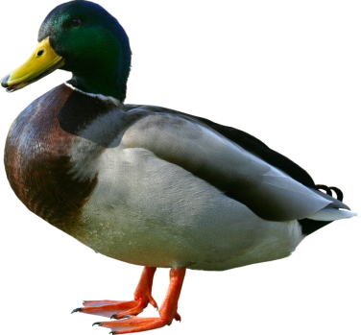

Slide 4
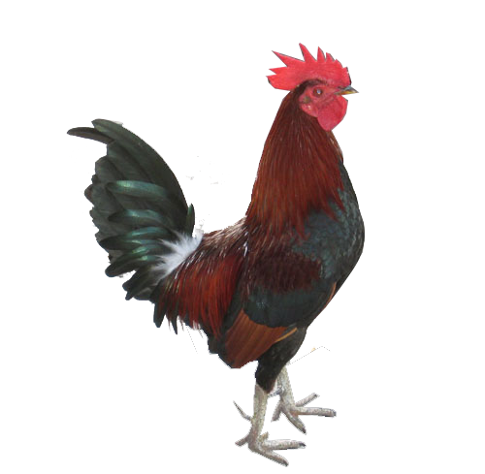

Slide 5
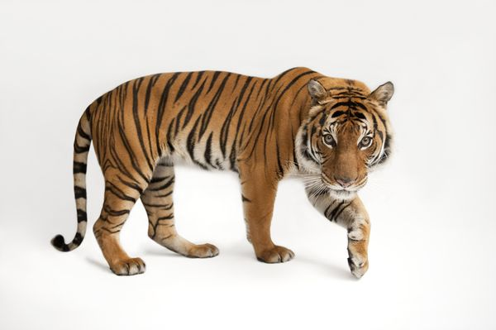

Slide 7
